Slide 1




ASTUCES
Dossier Numérique Crédit
Mercredi 12 JUIN 2019
DIRECTION MARCHES GRAND PUBLIC ET JEUNES

Slide 2
SOMMAIRE
Utiliser le scanner et numériser les documents
Intitulé de document : Possibilité d’ajouter un libellé
Simplification de la collecte: « acquisition multiple »

Slide 3
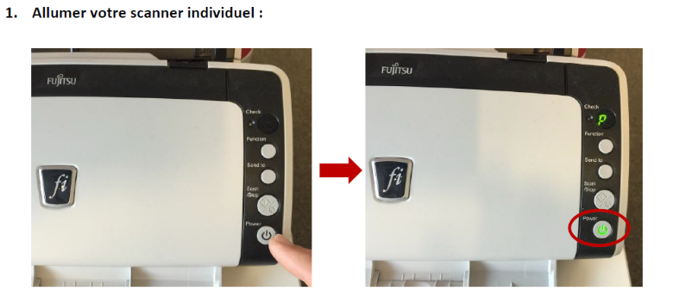
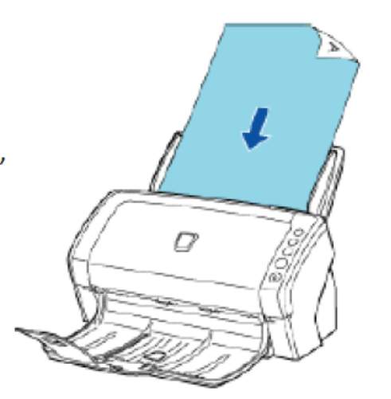
Utiliser le Scanner et numériser les documents
1. Allumer votre scanner individuel
2. Placer les documents à numériser dans le scanner
Bonnes pratiques pour des fichiers exploitables et un traitement efficace
Respecter la nature de la pièce demandée et fournir le bon justificatif.
Placer le document :
Dans le sens indiqué, le recto contre le chargeur, texte vers le bas,
Avec les pages triées dans le bon ordre
Par exemple :
Réaliser 1 scan par pièce justificative demandée:
16 pages de compromis = 1 scan
3 fiches de salaires = 1 scan
En présence de plusieurs comptes externes : 3 mois d’extraits de compte consécutifs = 1 scan séparé pour chaque compte (compte joint, compte Mr, compte Mme…)
Scanner les pièces dans le bon sens pour qu’elles soient directement lisibles par le middle office.

Slide 4
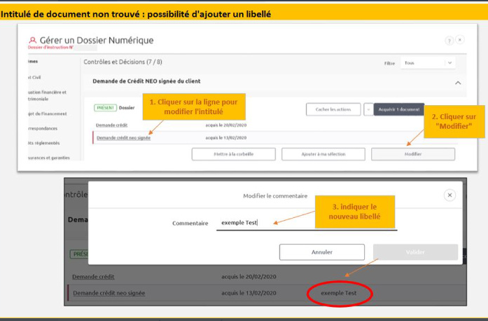
Intitulé de document : POSSIBILITE D’ajouter un libelle

Slide 5
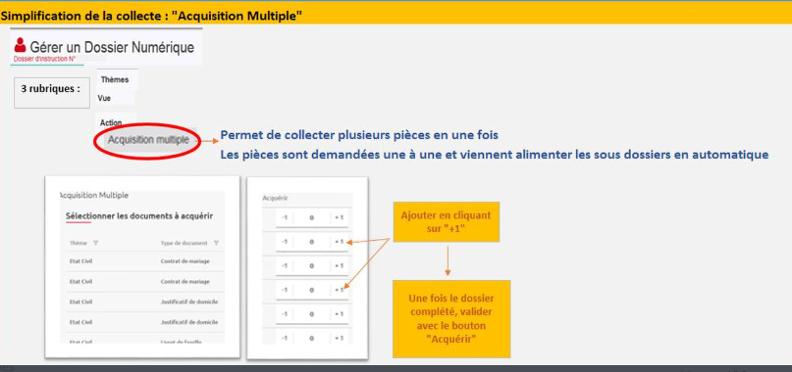
Simplification de la collecte:
« acquisition multiple »
Lorsqu’un document est commun aux co-emprunteurs, il n’est pas nécessaire de le scanner 2 fois, le faire pour l’un d’entre eux suffit.
Ex. Livret de famille, taxe d’habitation et autres justificatifs de domicile, contrat de mariage, …

